Slide 1
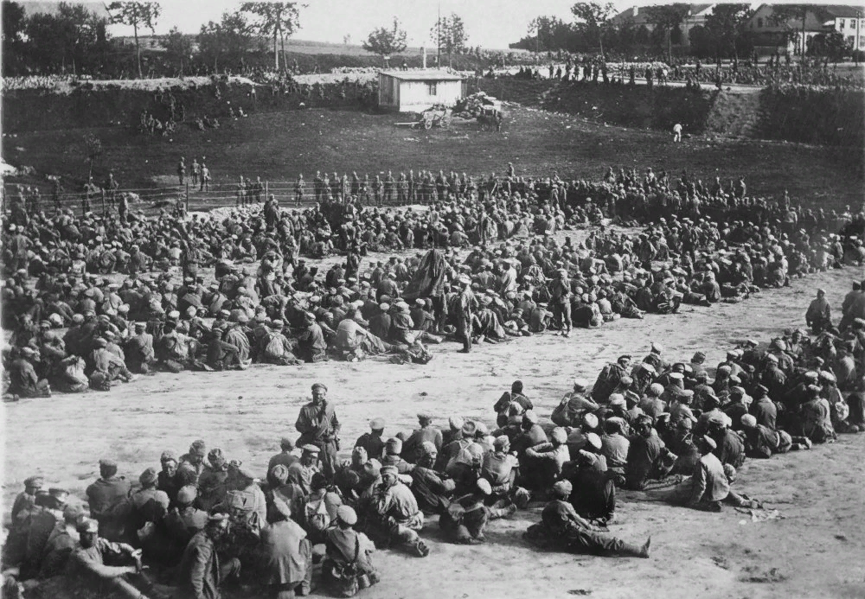
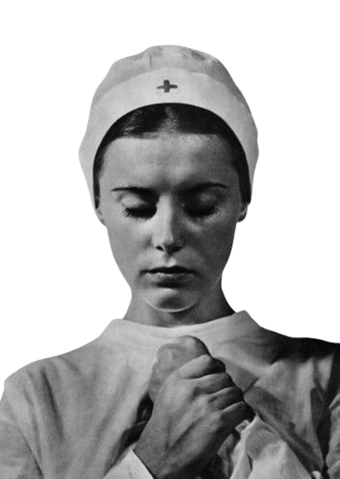
Женщины-врачи во время Великой Отечественной войны
Сотни тысяч женщин были призваны в военно-медицинские учреждения санитарной службы Советской Армии. По линии Красного Креста 300 тысяч женщин получили специальности медицинских сестер, столько же - санитарок, свыше 500 тысяч - сандружинниц местной противовоздушной обороны

Slide 2
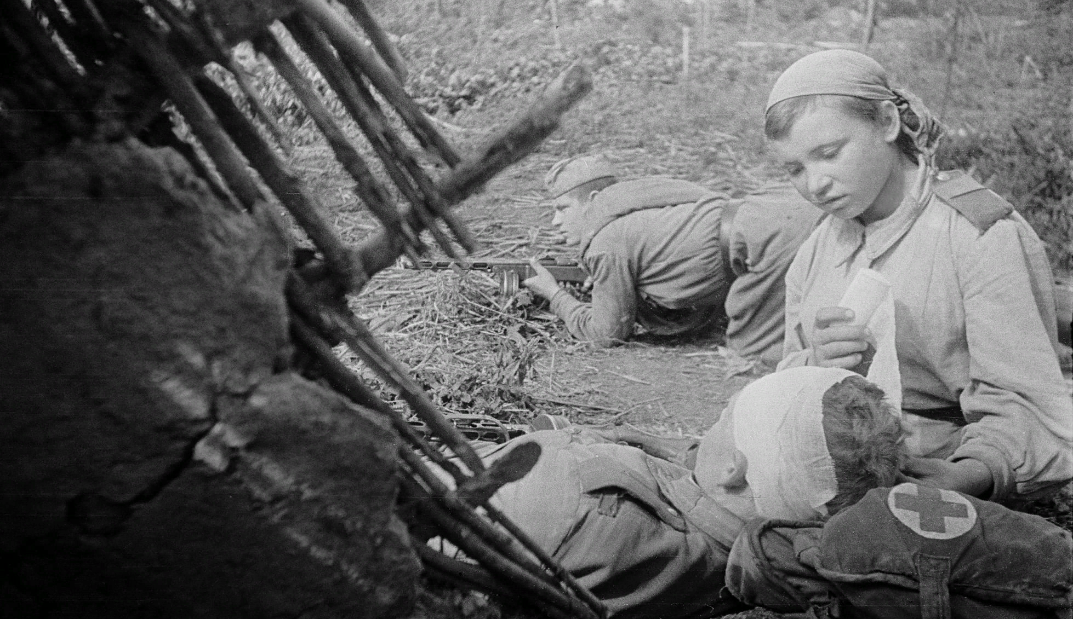
Бывшие солдаты с благодарность вспоминают сестренок, которые выволакивали их, раненых с поля боя, выхаживали в медсанбатах и госпиталях, сражались с ними рядом в одном строю. Иосиф Уткин посвятил свое стихотворение медсестре:
Когда склонилась надо мной
Страданья моего сестра, -
Боль сразу стала не такою:
Не так сильна, не так остра.
Меня как будто оросили
Живой и мертвою водой,
Как будто надо мной Россия
Склонилась русой головой!

Slide 3
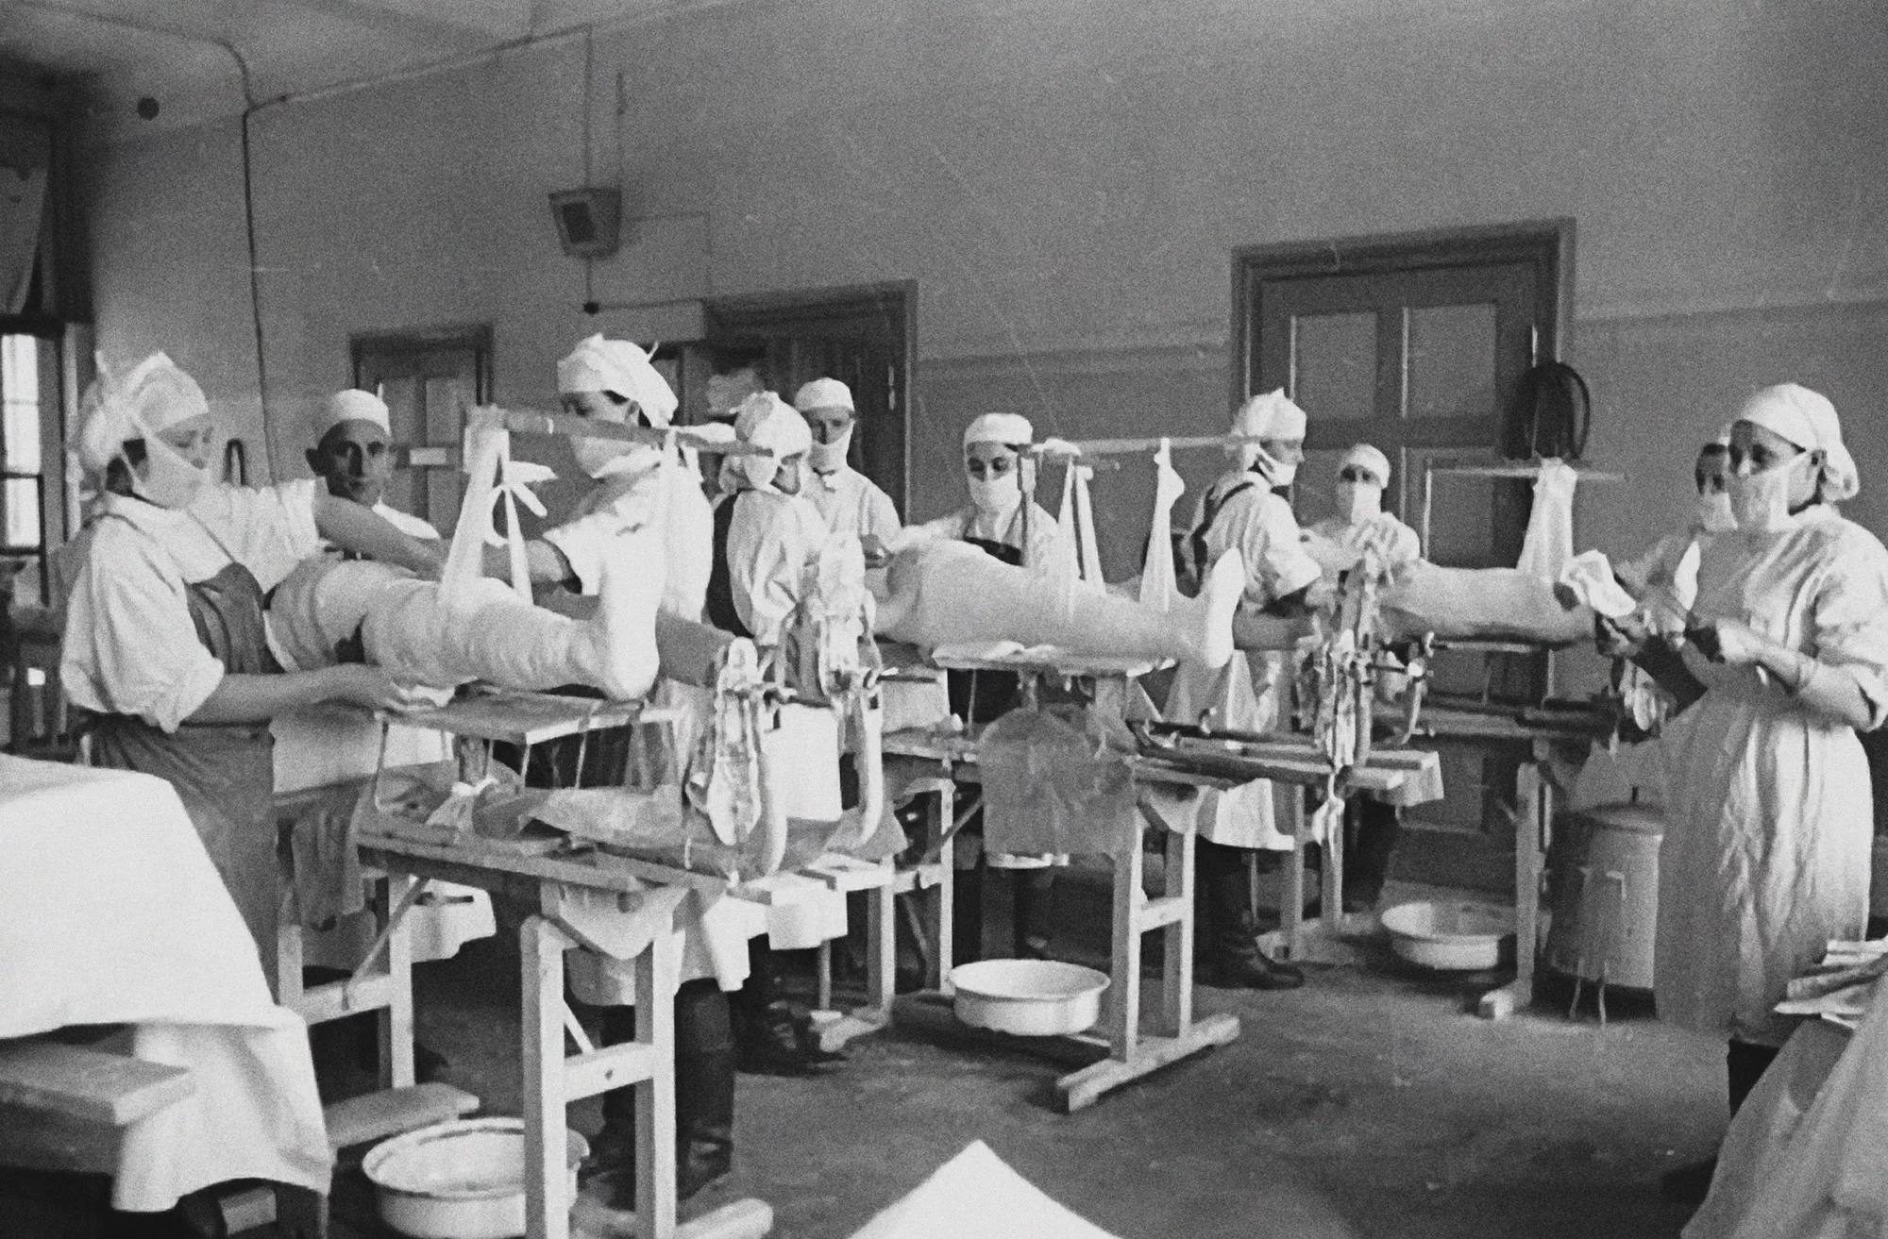
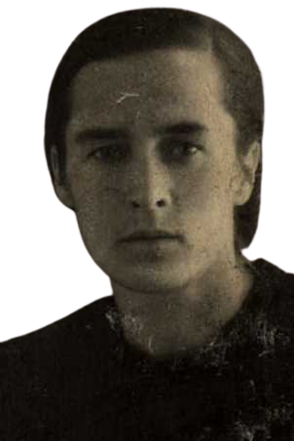
Татьяна Павловна Денягина
после окончания мединститута в 1942 году начала службу в должности хирурга-ординатора полевого передвижного госпиталя 1-ой линии 59 армии на Волховском фронте. Во время ожесточенных боев шел такой поток раненых, что оперировали сутками. Татьяна Павловна вспоминала на кафедре, как однажды она вышла из операционной подышать ночью свежим воздухом, а стоять не было сил, спать хотелось смертельно. Она зашла в первую попавшуюся палатку и рухнула, уснула. Ее долго искали, но она проснулась сама… в «мертвецкой». Рассказывала она это со смехом и со слезами на глазах. Вспоминала она о том, как попала с другими медиками в окружение, две недели они ходили по лесу голодные. Ослабленная и истощенная, сама лечилась в госпитале после выхода из окружения. Конец войны Татьяна Павловна встретила в Праге в звании капитана

Slide 4
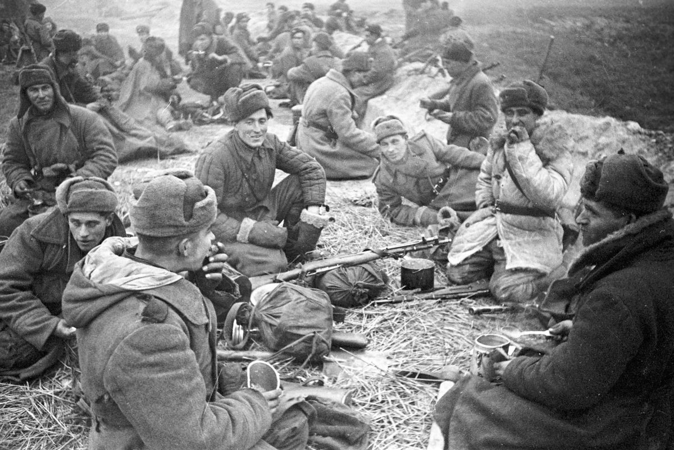
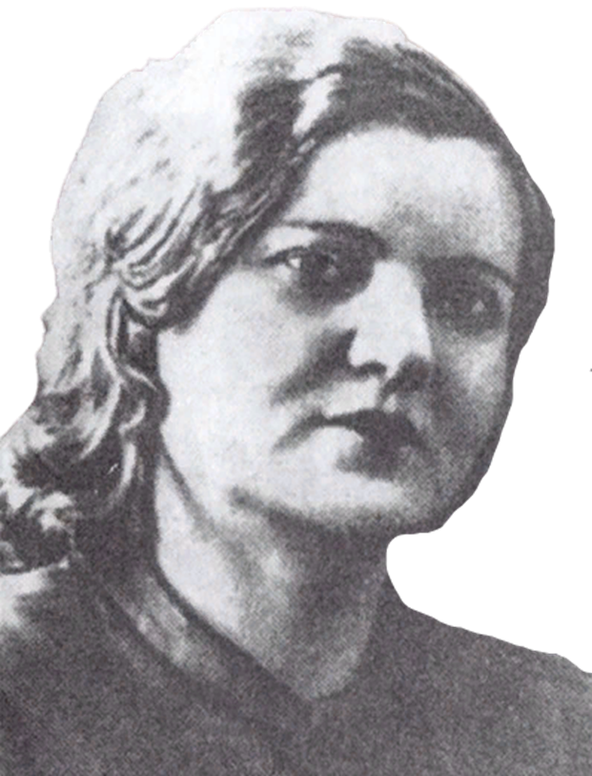
Ломова Дора Павловна
Дора Ломова работала врачом в Ростове-на-Дону в поликлинике № 1. В годы Великой Отечественной войны она была главным врачом и членом подпольной группы. Под ее руководством работники поликлиники оказывали медицинскую помощь раненым солдатам и горожанам, оставшимся в оккупированном городе. Ломова спасала молодых жителей от отправки в Германию, выдавая им фиктивные справки о болезнях. Сейчас на здании больницы установлена мемориальная доска, посвященная Ломовой.

Slide 5
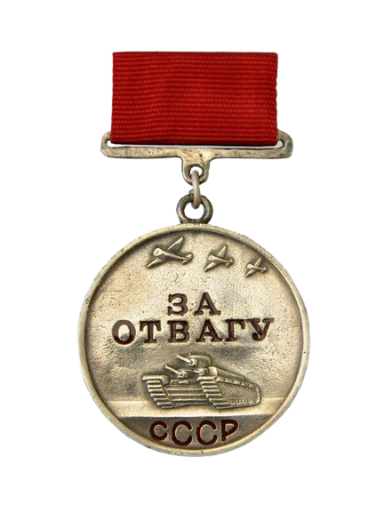
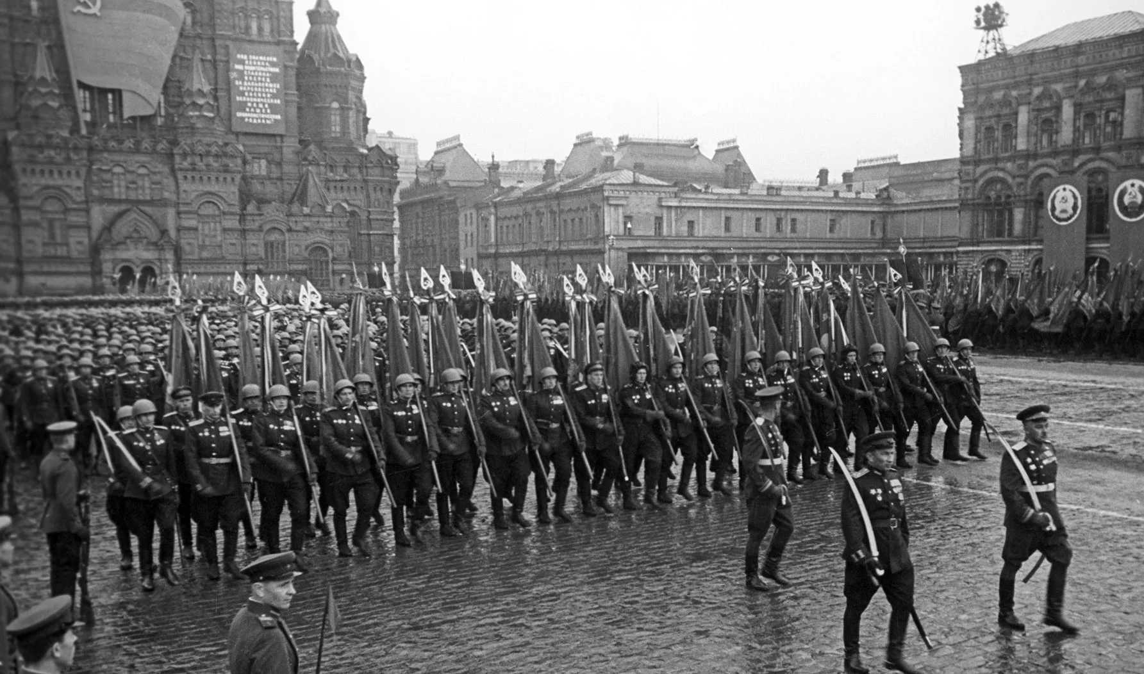
Ефросинья Меркурьевна Леонова
В октябре 1941 года 260 девушек добровольно ушли на фронт из Челябинской фельдшерской школы. Маленькая хрупкая Фрося выносила по 15 – 20 человек за бой, делала перевязки, переправляла ближе к санитарному обозу . За бои под Сталинградом получила первую медаль « За отвагу « в приказе командир дивизии объявил : «За спасение 162 раненых бойцов и командиров…». Храбро шла Фрося по землям Белгорода, Харькова, Полтавы, Кременчуга, Знаменки – за эти бои у нее остались благодарности Верховного Главнокомандующего и вечная благодарность спасенных ее воинов. В боях получала ранения, но после госпиталя всегда возвращалась в свою роту. 9 Мая 1945 года встретила в Праге. В день парада Победы в Москве, старший сержант Леонова шла в колонне храбрых, мужественных бойцов и командиров 1-го Украинского фронта, грудь ее украшали боевые медали и 2 ордена Красной Звезды.

Slide 6
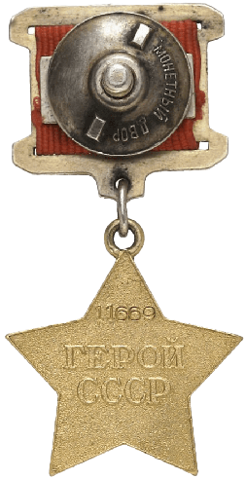
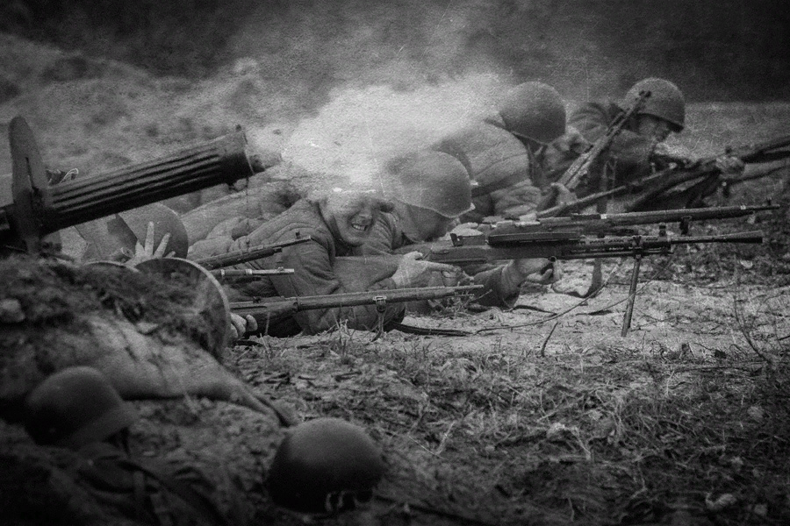
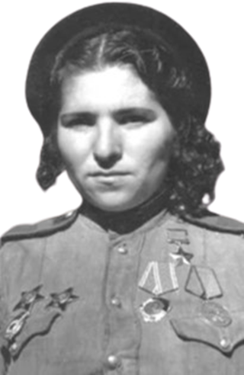
Кравец Людмила Степановна
В июле 1941 года Людмила Кравец ушла на войну в качестве санинструктора стрелкового подразделения на Северо-Западном фронте. Она выносила раненых с поля боя прямо из-под пуль. В 1942 году получила тяжелую травму. Пули задели оба бедра, а позже началась гангрена ног. После тяжелого выздоровления Кравец вернулась в состав своей части и дошла до Берлина. Имеет множество наград, в том числе медаль «За отвагу», орден Отечественной войны I степени, удостоена звания Героя Советского Союза.

Slide 7
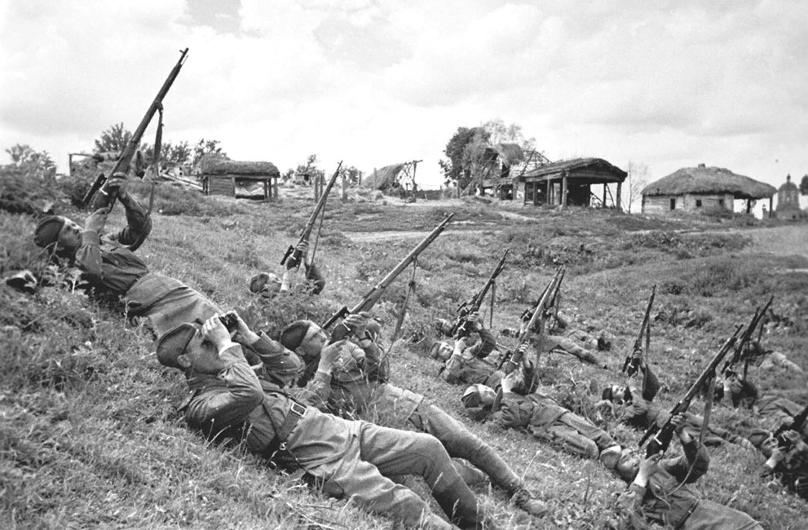
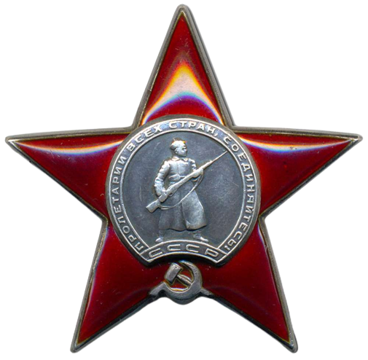
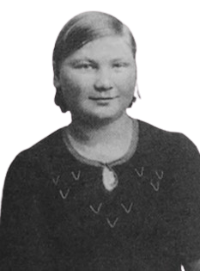
Пушина Феодора Андреевна
В апреле 1942 года Феодора Пушина была вызвана на войну, служила в первом Украинском фронте фельдшером. Поздней осенью шли суровые бои в Киеве, раненых доставляли в пригород — село Святошино. Утром 6 ноября 1943 года село попало под бомбардировку. Загорелось здание, где находился госпиталь с ранеными. Пушина вместе с командиром бросилась спасать больных. Из огня она вынесла более тридцати тяжелораненых бойцов. Когда она вернулась за последним бойцом, здание стало рушиться. Командир вынес ее из обломков сгоревшего дома, но фельдшерка получила сильные ожоги и травмы и скончалась на руках своего командира. Награждена орденом Красной звезды.

Slide 8
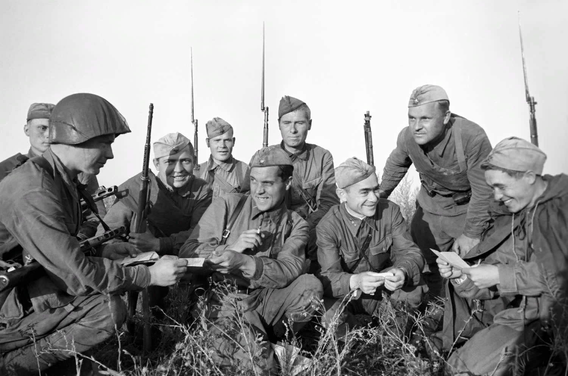
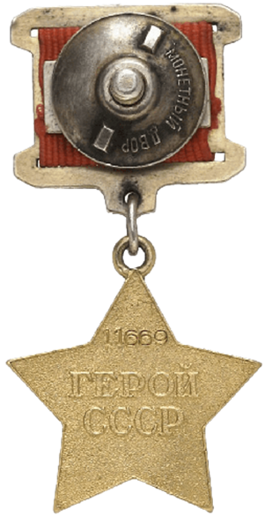
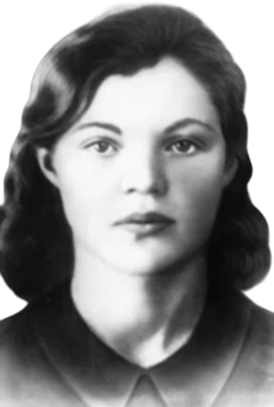
Гнаровская Валерия Осиповна
Попала на фронт санинструктором в 1943 году. Осенью Валерия Гнаровская участвовала в бое на берегу Днепра. Тогда рота попала под пулеметный огонь врага. Враг отступил, но среди советских солдат было много убитых и раненых. Разбив для раненых палатки, отряд двинулся дальше. Гнаровская осталась с лагерем в ожидании транспорта красного креста. Ранним утром появился вражеский танк «тигр». Женщина собрала у раненых сумки с гранатами и вместе с ними кинулась под гусеницы. Она погибла, но ценой своей жизни спасла 70 бойцов.
Награждена медалью «За отвагу», посмертно — званием Герой Советского Союза и орденом Ленина.

Slide 9
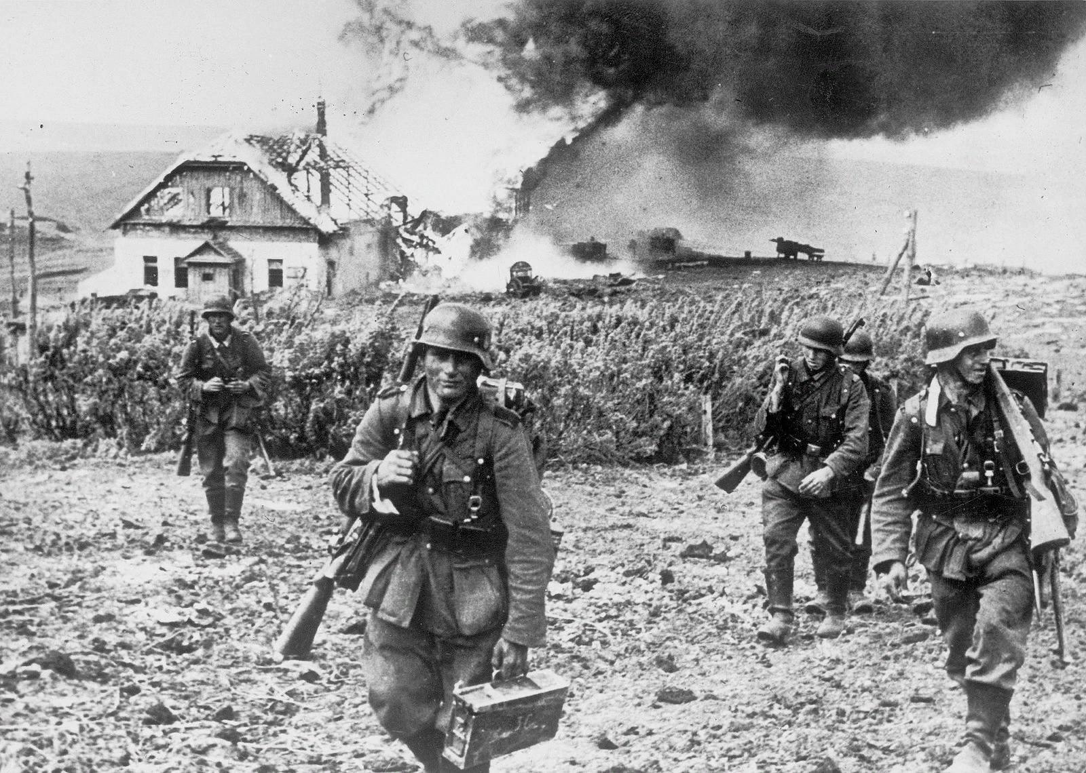
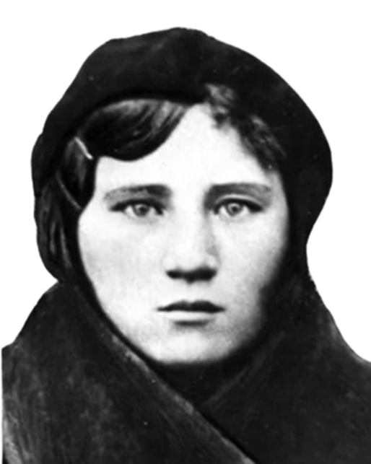
Константинова Ксения Семеновна
В 1943 году Ксения Константинова добровольно ушла на фронт санинструктором и попала в третий батальон 730 стрелкового полка. Под Курском дивизия оказалась под главным ударом вражеских войск и подверглась жестокому воздушному обстрелу и танковым атакам. Константинова выносила раненых с поля боя, оказывала им первую медицинскую помощь и возвращалась на передовую. Бойцы отбивали удар за ударом, а потом пошли в контратаку. После одной из таких атак женщина очнулась уже в госпитале в Туле. Позже она узнала, что рядом с ней разорвалась мина.
Вернулась на фронт под Смоленск. Бои шли ожесточенные — некоторые населенные пункты то переходили в руки врага, то вновь возвращались к нашими войскам. Ксения Константинова была ранена и захвачена в плен. Ее жестоко пытали а потом расстреляли, не добившись никаких признаний.

Slide 10
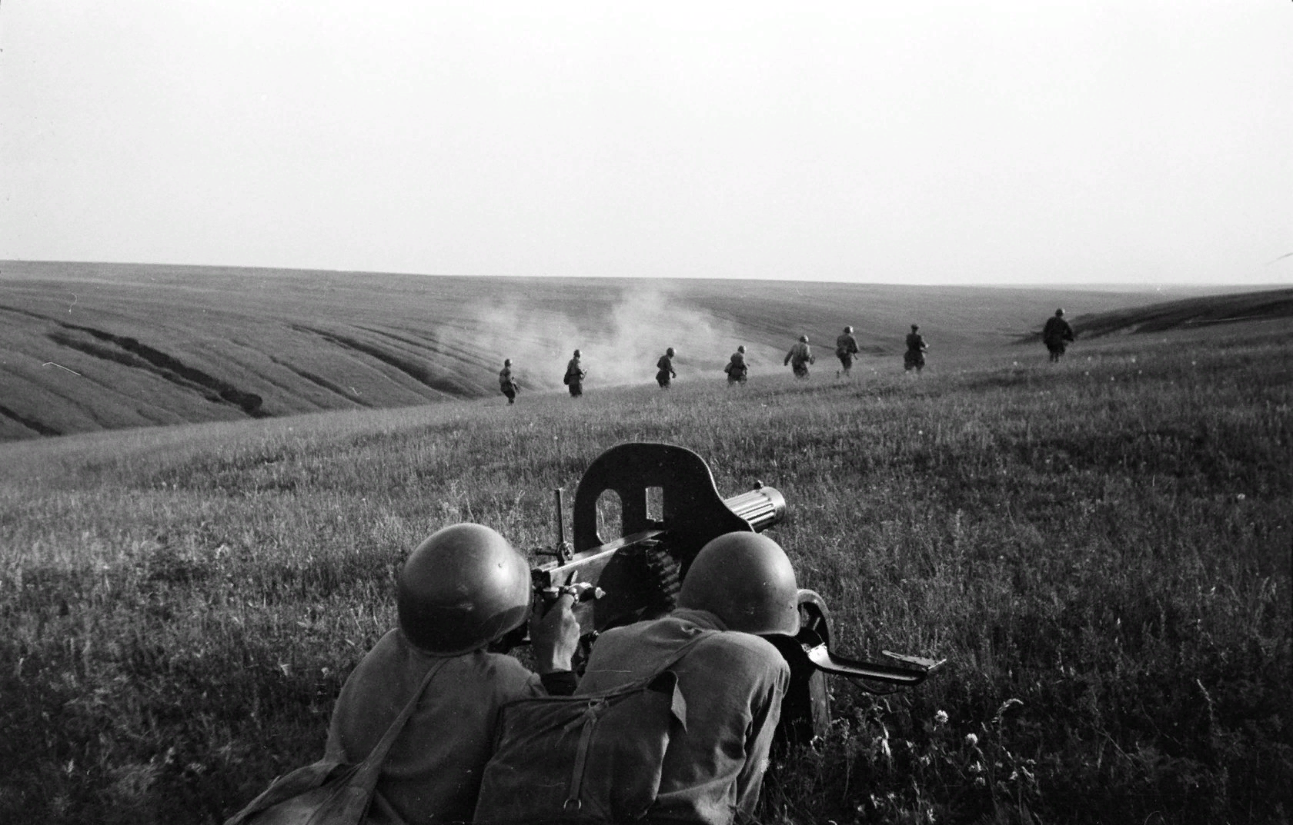
Маресева Зинаида Ивановна
также получила за свою доблесть звание Героя Советского Союза. В начале ВОВ девушка окончила краткосрочные курсы медсестер и в ноябре 1942 года ушла добровольцем на фронт. На тот момент ей было 20 лет. Принимала участие в боях Сталинградского, Воронежского и Степного фронтов. Девушка активно спасала раненых, вытаскивая их с поля боя и переправляя в больницы. Только за два дня боя во время захвата плацдарма через Северный Донец она помогла 64 раненым, из которых 60 переправила на безопасный берег.
В августе 1943 года во время очередной переправки раненого бойца по реке Маресева попала под обстрел минами, которые разрывались рядом. Девушка прикрыла бойца своим телом и получила смертельное ранение.

Slide 11
Презентацию выполнила студентка 111 группы педиатрического факультета Воронина Софья Андреевна

